Slide 1
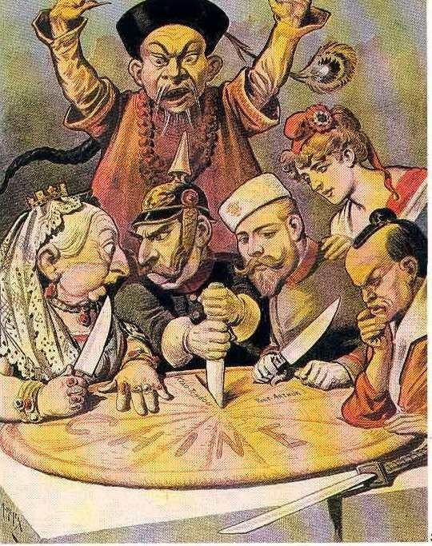


LA ÉPOCA DEL IMPERIALISMO
IES JUAN DE VILLANUEVA
MARÍA SANZ

Slide 2

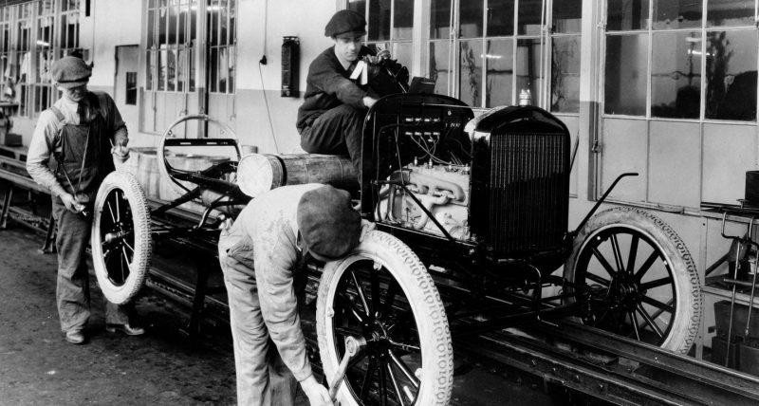
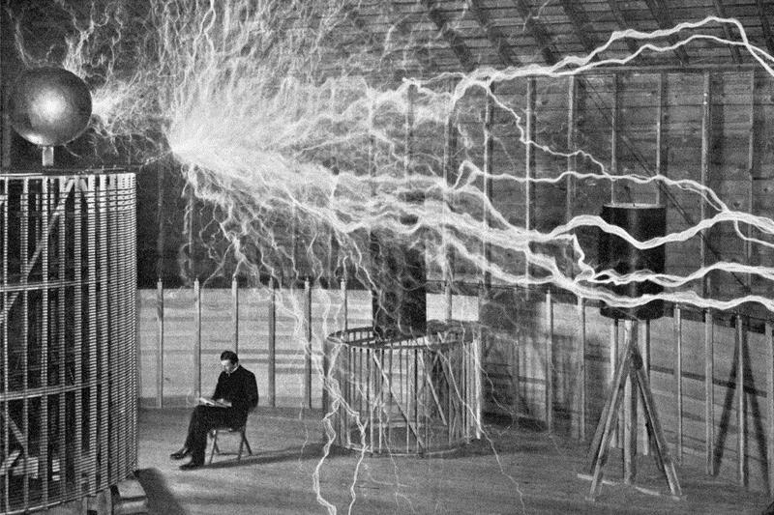
1. LA SEGUNDA REVOLUCIÓN INDUSTRIAL
-Finales del siglo XIX.
-Potencias: Estados Unidos, Alemania y Japón. Pérdida de la supremacía británica.
-Aparición de nuevas fuentes de energía: electricidad y petróleo.
-Transportes: automóvil y avión.
-Industrias: metalurgia, industria del automóvil, industria química
(abonos, pesticidas, productos farmacéuticos).

Slide 3
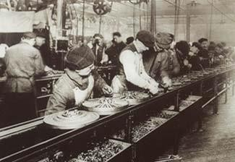
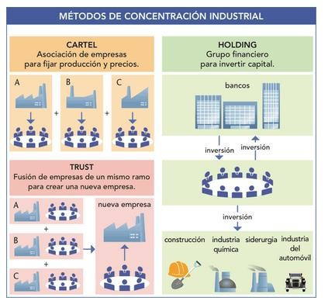
-Nueva organización industrial: Aparición de la fabricación en serie o en cadena = taylorismo.
-Concentración empresarial:
para evitar la competencia.
-Europa controlará el comercio internacional. Apertura de los canales de Suez y Panamá.
-Nuevas formas de venta: a plazos, por correo, grandes almacenes.
-Impulso de las migraciones transoceánicas: 60 millones de personas salieron de Europa hacia otros continentes.

Slide 4
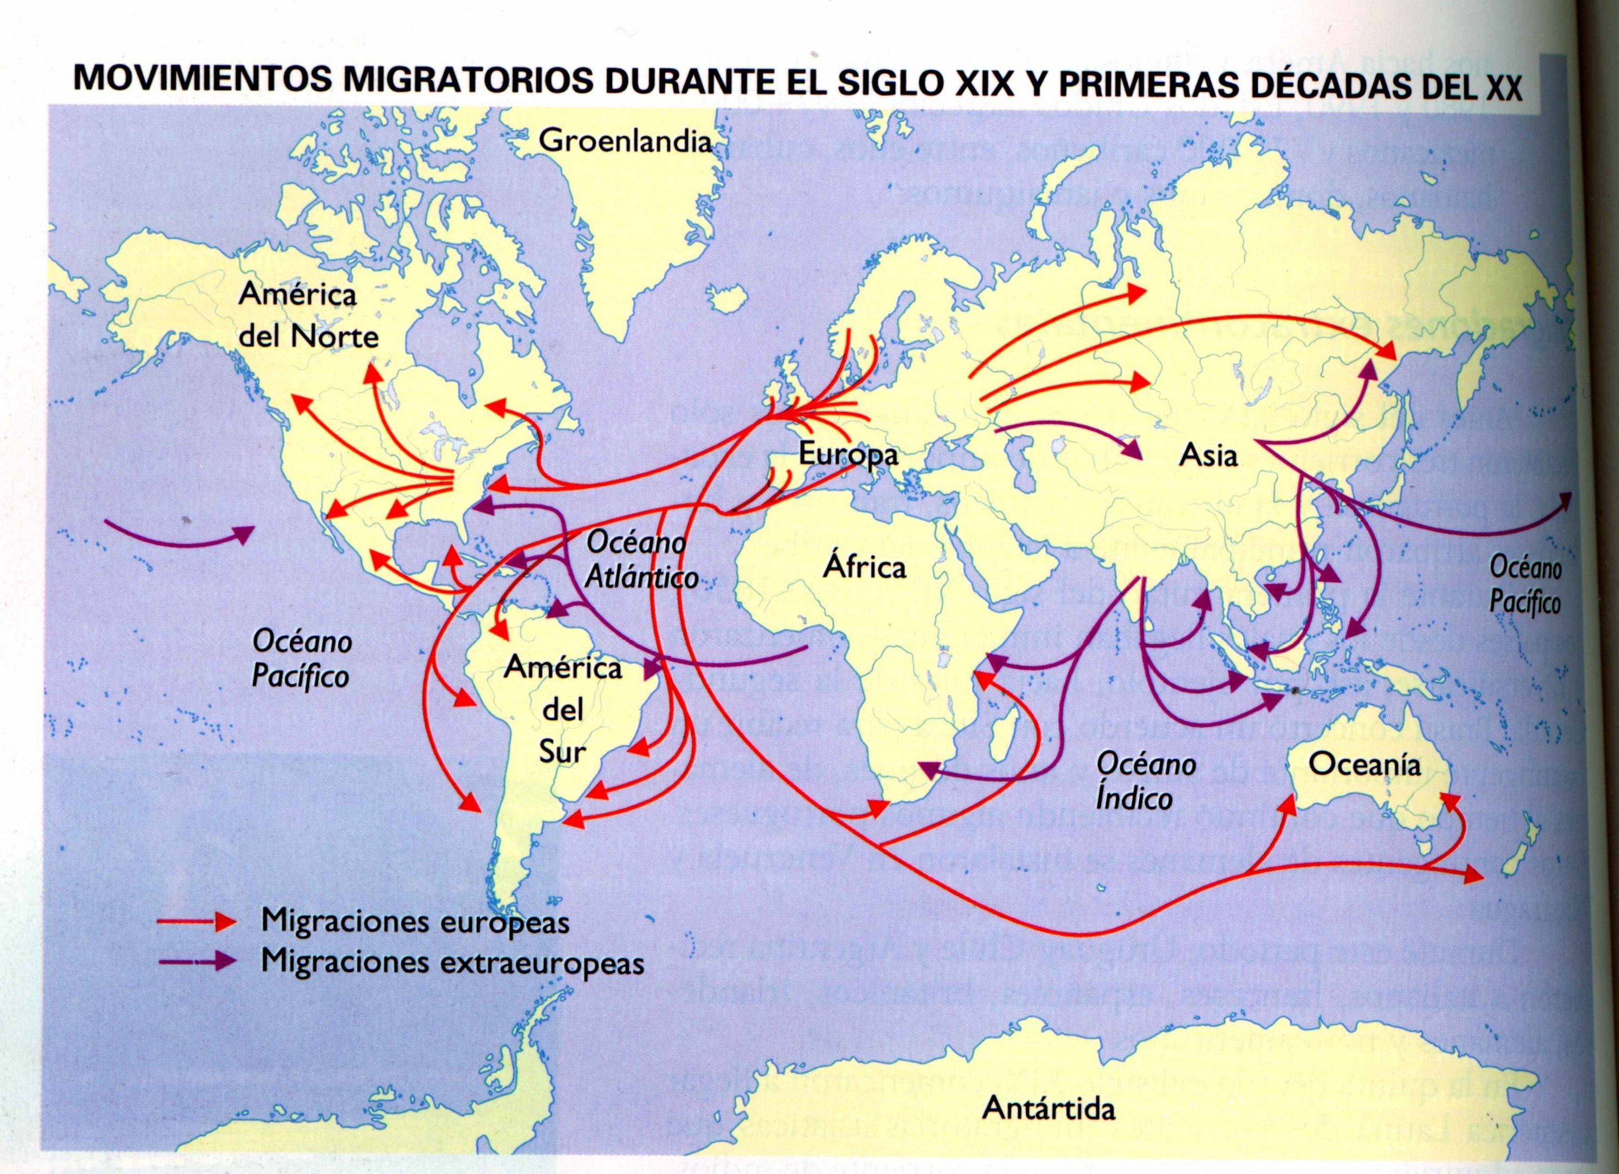

Slide 5
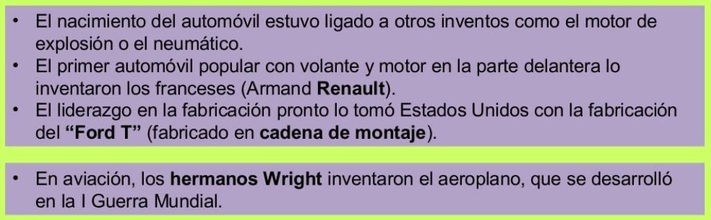
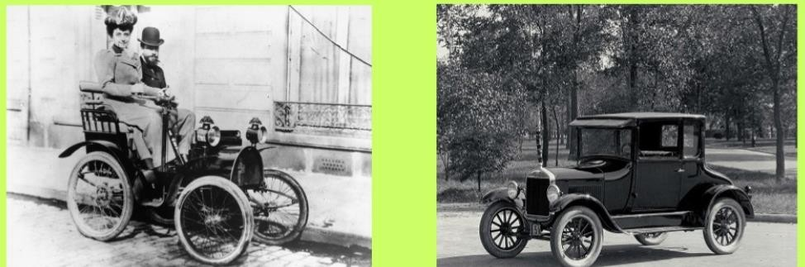
Renault tipo A
Ford T

Slide 6
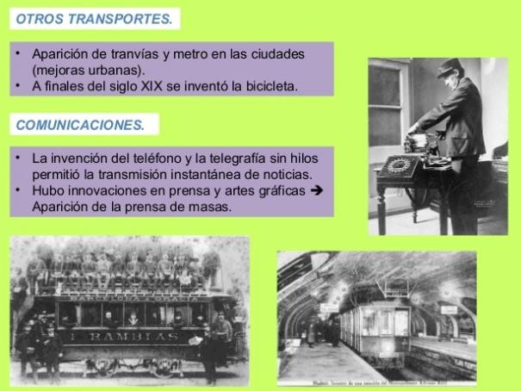

Slide 7
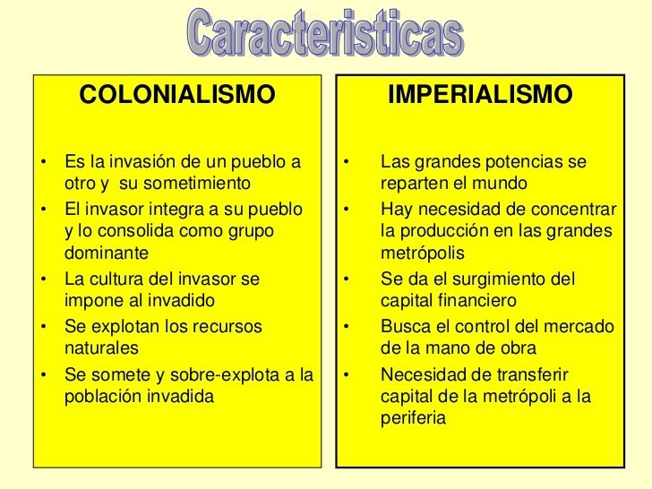

Slide 8

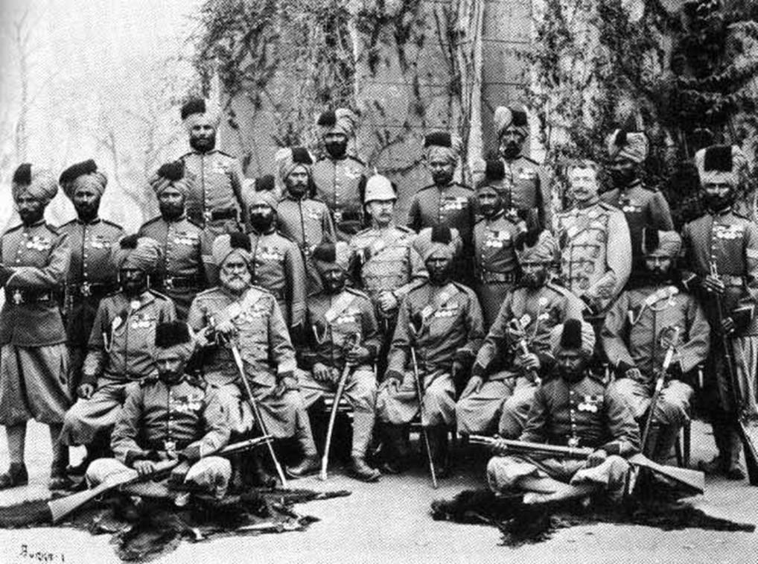
2. IMPERIALISMO
Definición:
Dominio de un país (metrópolis) sobre otros (colonias).
A partir de 1870, las potencias industriales ocuparán Asia y África.
Objetivos: invertir los capitales excedentes, conseguir materias primas baratas y nuevos mercados para vender sus productos.
Los conflictos entre las potencias por controlar distintos territorios desembocarán en la Primera Guerra Mundial.

Slide 9
2.1. CAUSAS DEL IMPERIALISMO
Búsqueda de nuevos mercados donde vender los excedentes industriales.
Comprar materias primas más baratas.
Invertir sus excedentes de capital.
Económicas
El aumento demográfico de la población europea provocó masivas migraciones transoceánicas hacia América, África, Asia y Oceanía.
Demográficas
El dominio de territorios en ultramar aumentaba el prestigio del país, quedando en segundo plano los problemas internos.
Políticas

Slide 10
Estratégicas
Las grandes potencias intentaron controlar zonas de gran interés económico para asegurar el comercio (puertos, islas, estrechos).
Misión civilizadora de los europeos, al considerarse superiores al resto de pueblos colonizados → racismo.
Ideológicas
Religiosas
Labor misionera y evangelizadora.

Slide 11
CUESTIONARIO DE APLICACIÓN
Ubique cronológicamente Imperialismo y Colonialismo.
Defina y caracterice Colonialismo.
Defina y caracterice Imperialismo.
Señale contexto histórico previo al Imperialismo .
Indique causas económicas del Imperialismo.
Indique causas demográficas del Imperialismo.
Señale causas ideológicas del Imperialismo.
Establezca causas políticas del Imperialismo.

Slide 12
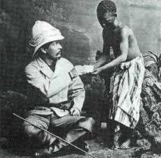
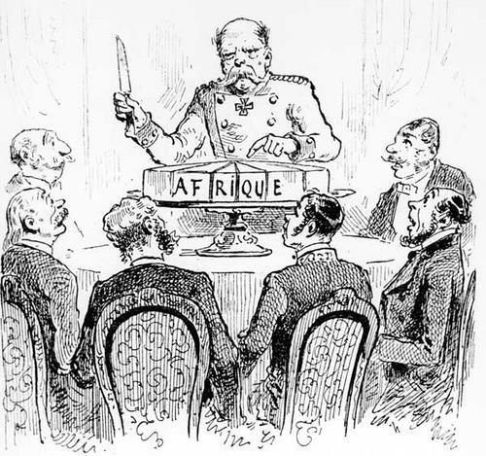
2.2. CONQUISTA, ORGANIZACIÓN Y EXPLOTACIÓN COLONIAL
A mediados del siglo XIX, las exploraciones geográficas y los viajes científicos precedieron a la expansión colonial.
La conquista fue relativamente rápida ya que los europeos aprovecharon su superioridad militar y las rivalidades entre las tribus.
La carrera imperialista se aceleró a partir de 1870. En la Conferencia de Berlín de 1885, las grandes potencias se dividieron el territorio africano. Solo quedaron sin ocupar Liberia y Abisinia.

Slide 13
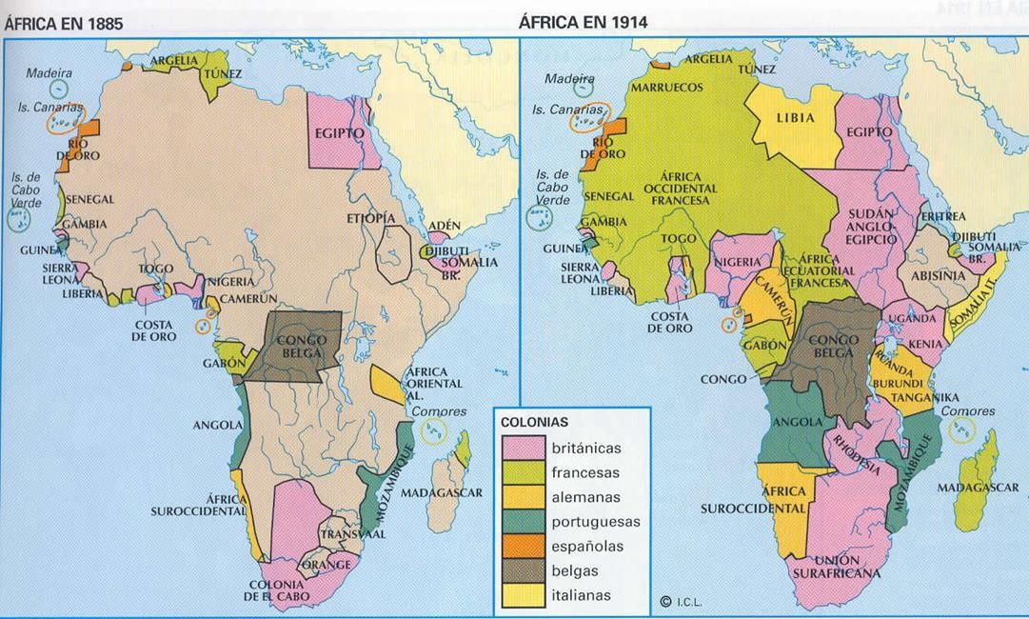

Slide 14
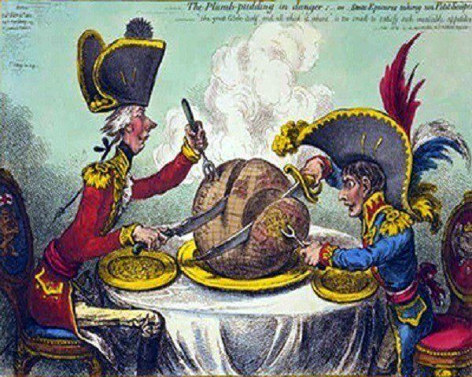
-Modelos de explotación colonial:
Colonias de explotación: territorios destinados a la explotación económica (plantaciones, minería). La metrópoli controlaba el territorio política y económicamente. Ejemplos: India, Congo.
Colonias de poblamiento (dominios y territorios de ultramar) territorios poco poblados donde llegaron muchos europeos. Tenían autogobierno excepto en política exterior. Ejemplos: Australia, Canadá.
Protectorados: se respetan las autoridades políticas indígenas, pero la política exterior y el ejército eran controlados por la metrópoli. Ejemplos: Egipto, Sudán.
Concesiones: zonas cedidas a una metrópoli por un tiempo determinado. Ejemplo: Hong Kong.

Slide 15
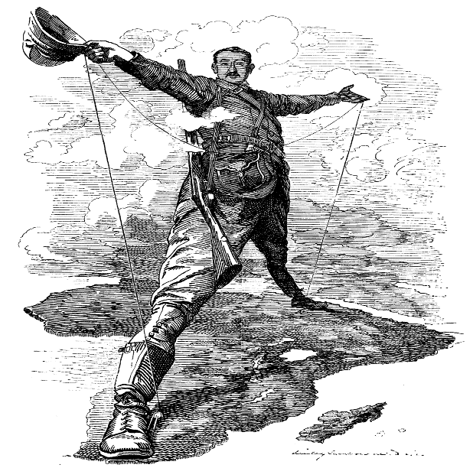
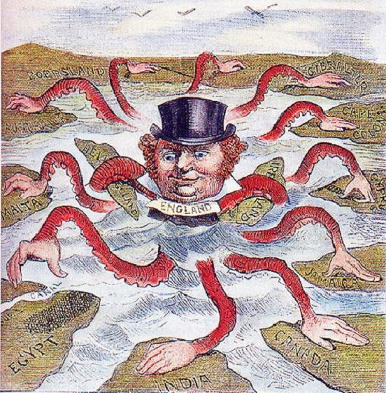
-Los grandes imperios coloniales:
→El imperio británico:
Es el más grande, y está repartido por todos los continentes. Domina las rutas marítimas mundiales. La India fue su colonia principal por su gran variedad de riquezas: té, especias y algodón. En África tratan de enlazar desde Sudáfrica a Egipto mediante un corredor vertical. Además posee Canadá, Oceanía y archipiélagos del Pacífico.

Slide 16

→El imperio francés:
En África: Argelia, Túnez y Marruecos, más adelante centro y oeste del continente. En Asia: Indochina (Camboya, Vietnam, Laos).

Slide 17
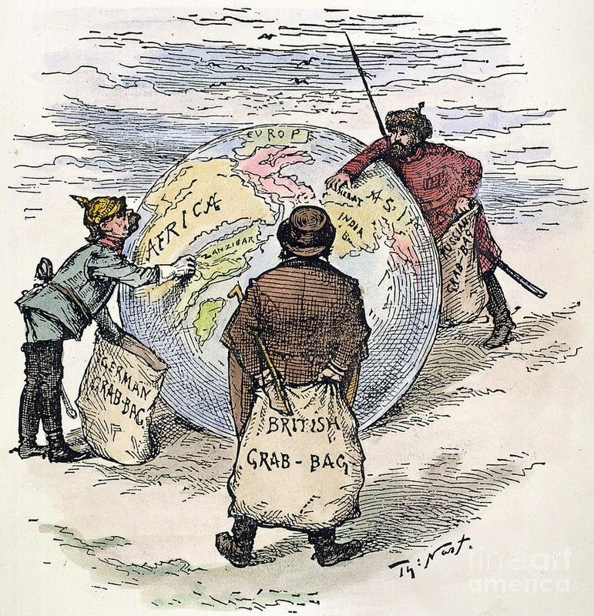
Otros imperios coloniales:
Alemania e Italia empezaron tarde su expansión imperialista. Ambos países consiguieron colonias en África. Alemania controló Camerún, Tanganika, el África del Sudoeste y varios archipiélagos en el Océano Pacífico.

Slide 18
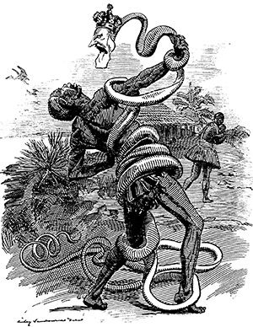
Italia ocupó Libia.
El rey de Bélgica consiguió el Congo
España se anexionó Sáhara, Rif y Golfo de Guinea.

Slide 19
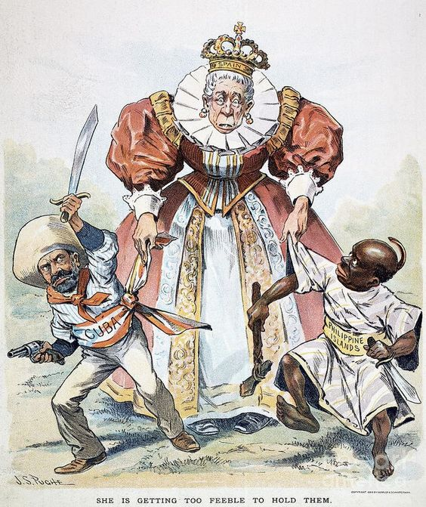
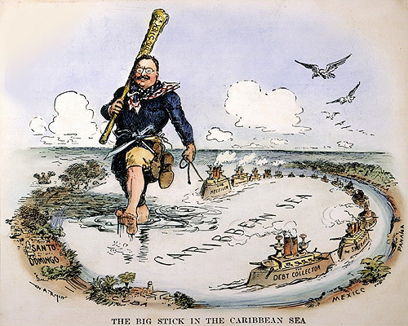
Rusia se extendió hasta China e India.
Estados Unidos ocupó Filipinas y Puerto Rico en 1898.
Japón se anexionó Corea y Formosa.

Slide 20
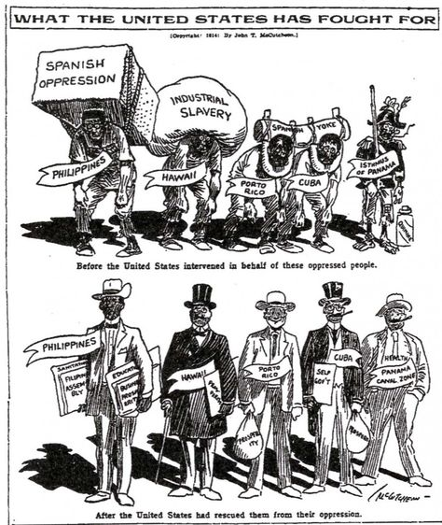

Slide 21
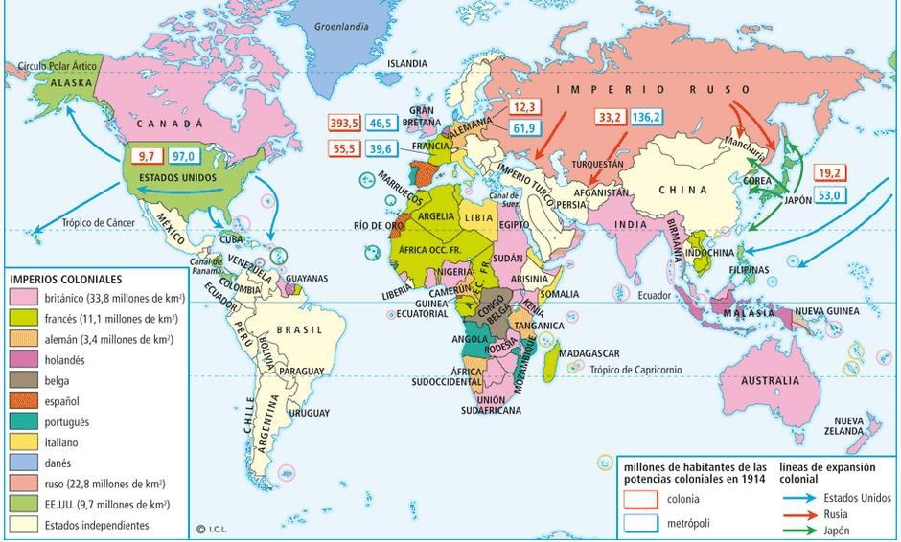

Slide 22
2.3. Consecuencias del imperialismo:
La construcción de infraestructuras supuso una profunda modificación del paisaje. La creación de nuevos países rompió las fronteras étnicas tradicionales.
Territoriales
Descenso de la mortalidad por las mejoras sanitarias → ruptura del equilibrio población/recursos → subalimentación crónica.
Demográficas
Educativas
Alfabetización de los nativos y pérdida de su identidad cultural (aculturación).

Slide 23
Económicas
Se abandonaron cultivos tradicionales en favor de las grandes plantaciones, por lo que no se aseguraba la subsistencia de los indígenas.
Se introdujo la economía de mercado, y la artesanía local se arruinó por la competencia de los productos europeos.
Destrucción de las estructuras tribales.
Intensa segregación social entre colonos e indígenas. Pérdida de la identidad cultural (lengua, costumbres,
creencias.
Sociales
Las autoridades locales fueron sustituidas por gobernantes coloniales.
Aparición de movimientos nacionales contra la ocupación colonial.
Políticas

Slide 24
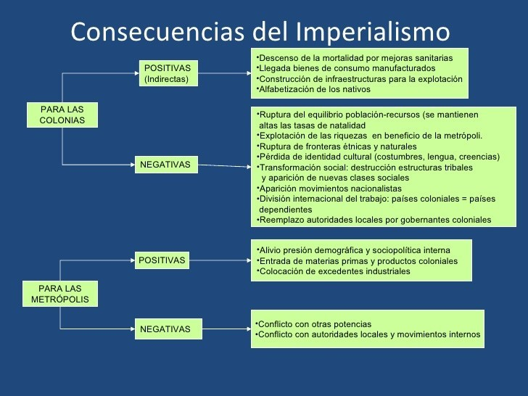

Slide 25
PREGUNTAS
Describa cómo se llevó a cabo el reparto de África.
Destaque importancia de la Conferencia de Berlín.
De a conocer cómo se llevó a cabo el reparto de Asia.
Señale cómo se realizó la posesión de otros territorios coloniales europeos .
Describa el nacimiento de otras potencias imperialistas extraeuropeas.
Analice las consecuencias del Imperialismo.

